Slide 1
NUJNA BOLEZENSKA STANJA

Slide 2
AKUTNI KORONARNI SINDROM
AKS je splošno ime za skupino podobnih bolezenskih stanj. Mednje prištevamo nestabilno angino pectoris,akutni miokardni infarkt(srčni infarkt ali srčna kap) in nenadno smrt zaradi nezadostne oskrbe srčne mišice s kisikom. Vzrok za AKS je največkrat nastanek krvnega strdka v eni od koronarnih arterij.

Slide 3
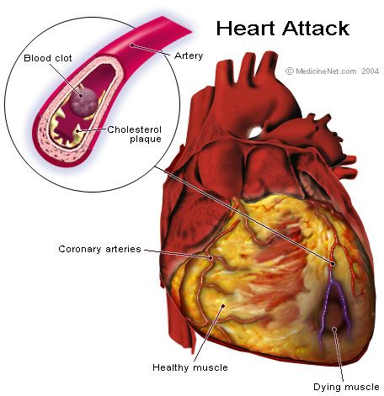
ZNAKI IN SIMPTOMI AKS-JA
Poglavitveni simptom AKS-ja je prsna bolečina
Včasih se bolečina širi tudi v ramena,roke,vrat
Akutni zapleti AKS-ja se lahko pojavijo nenadoma in jih je včasih nemogoče napovedati
Drugi zapleti so nevarne motnje srčnega ritma(aritmije)
Najhujše aritmije lahko srce tudi povsem ustavijo
Bolnik ob tem nenadoma izgubi zavest in ne kaže več znakov življenja,če ne začnemo takoj z oživljanjem,bolnik lahko v nekaj minutah umre

Slide 4
PRVA POMOČ PRI AKS-JU
V primeru znakov, ki kažejo na nestabilno angino pectoris oziroma srčno kap naj bolnik da pod jezik tableto nitroglicerina (Angised) ali uporabi en razpršek nitroglicerina (Nitrolingual pršilo)
Med čakanjem na medicinsko pomoč lahko damo bolniku 500 mg tableto acetilsalicilne kisline (najbolje, da zgrize pripravek Aspirin Direkt)
Bolnika namestimo v udoben polsedeč položaj, nenehno nadziramo, skušamo pomiriti in opogumiti, mu zrahljamo ovratnik in pas, odstranimo radovedneže in omogočimo dostop svežega zraka
Hitra in pravilna pomoč bližnjega je zelo pomembna in odločilna. Zamujena minuta lahko pomeni razliko med smrtjo in preživetjem

Slide 5
AKUTNA MOŽGANSKA KAP
Do AMK lahko pride zaradi dveh vzrokov: bodisi zaradi strdka, ki zamaši eno od žil v možganih (ishemična kap, zgodi se v nekako 80 odstotkih) bodisi zaradi razpoka katere od žil v možganih (hemoragična kap). Posledice kapi so zelo hude in težke, prizadenejo pa tako bolnika samega kot njegove svojce. Posledice so odvisne predvsem od tega, kateri del možganov je prizadet in kako močno. Če je utrpela leva polovica možganov, so posledice vidne na desni polovici telesa in obratno.

Slide 6
ZNAKI IN SIMPTOMI AMK-i
delna ali popolna ohromelost polovice telesa
motnja občutka po eni polovici telesa
govorne motnje
motnje vida
motnje ravnotežja in koordinacije
težave pri požiranju
zmedenost,omotičnost
motnje zadrževanja vode in blata
redko glavobol
lahko nezavest

Slide 7
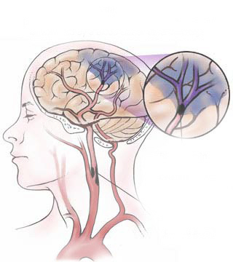
PRVA POMOČ PRI MOŽGANSKI KAPI
Bolnika položimo na ležišče z rahlo
dvignjenim
vzglavjem,odstranimo vse,kar bi ga
lahko tiščalo
ali stiskalo.
Če je bolnik nezavesten ali bruha,ga
obrnemo na
bok.Odstranimo nu zobno protezo,če jo
ima,in
vzdržujemo proste dihalne poti.
Bolnik naj ne pije in ne je.Pokličemo
številko
112.Pripravimo medicinsko
dokumentacijo ter
zravila,ki jih je prejemal,in vse to
izročimo
reševalcem ali
zdravniku nujne medicnske pomoči.

Slide 8
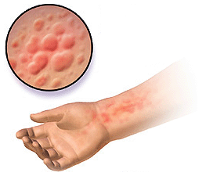
NUJNA STANJA PRI ALERGIJSKI BOLEZNI
Alergija pomeni burno odzivanje
organizma na
določeno snov,s ketero je bila oseba že prej v
Stiku in je njen imunski sistem proti njej razvil
preobčutljivost.Take snovi imenujemo
alergeni.V telo lahko pridejo na različne načine:
skozi dihala (plesni,perje,iztrebki žuželk…)
skozi prebavila (sadje,jajca,raki,zdravila…)
skozi kožo (piki žuželk,injekcije zdravil…)
ali pa izzovejo reakcijo že po stiku s kožo oz. sluznicami

Slide 9
PREOBČUTLJIVOSTNA REAKCIJA (ANAFILAKSIJA)
Anafilaksija je življenjsko nevarna
takojšna sistemska preobčutljivostna
reakcija.Razvije se lahko v nekaj
sekundah ali v nekaj minutah po
vstopu alergena v telo.
Prvi znaki anafilaksije
so:srbenje,urtikarija,otekanje ustnih
sluznic,nemir in strah.
Pozneje se pojavijo glavobol,stiskanje
v prsnem košu,težko
dihanje,dušenje,bruhanje ter
driska,pospešen utrip,omotičnost in v
napredovanju šok,izguba zavesti in
zastoj krvnega obtoka.

Slide 10
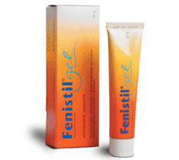
PRVA POMOČ PRI PREOBČUTLJIVOSTNI REAKCIJI
Prvi ukrep je odstranitev
alergena.Nujno
medicinsko pomoč pokličemo ob
prvih znakih
anafilaksije.Bolniki ki so anafilaksijo že
kdaj doživeli morajo biti opremljeni s
setom za
samopomoč.Pri sebi mora stalno nositi
dve tableti
hitro delujočega antihistaminika in 64 mg
metilprednizolona.Včasih ima bolnik pri
sebi tudi
adrenalin ali ampule adrenali za
vbrizgavanje.

Slide 11
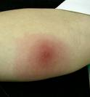
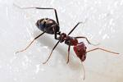
PIK ŽUŽELKE
Kadar gre za pik žuželke pri človeku z znano
alergijo,je med čakanjen na reševalce smiselno
poskušati odstraniti želo(če je ostalo v koži).
Potrebna je previdnost,da ne stisnemo mešička s
strupom ter s tem se povečamo vnos alergena v
telo.Na mesto piko damo nato hladen obkladek.S
tem zmanjšamo oteklino in upočasnimo absorpcijo
strupa oz.antigena.

Slide 12
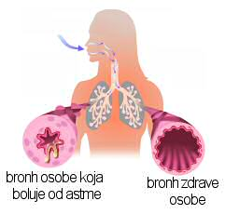
ASTMA
Astma je bolezen,ki jo označuje kronično
vnetje dihalnih
poti.
Pogostnost astme je velika pri otrocih in še
narašča.Pri
odraslih je astma manj pogosta.Simptome
astme
povzročajo zapora bronhijev ali vnetje sluznice
bronhijev.
Simptomi in znaki so:kašelj,piskanje v prsnem
košu,dušenje,izmeček,tiščanje v prsih.
Poslabšanje astme je lahko povezano s
povečanjem vneja
bronhijev(virusna ali bakterijska obužba),z
zaužitjem
zdravil(aspirin).Hudo poslabšanje astme
ogroža življenje.

Slide 13
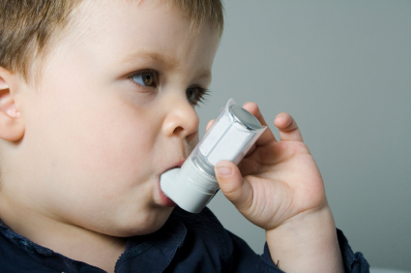
PRVA POMOČ PRI ASTMI
Bolnik naj ima osebno navodilo
za ukrepanje ob poslabšanju astme,ki
si ga izdelata skupaj z
zdravnikom.Poslabšanje je treba čim
prej prepoznati,povečati je treba
protiasmatično zdravljenje,bolnika
mora pregledati zdravnik.Če je bolnik
že imel huda poslabšanja astme,ki so
ogrožala njegovo žiljenje,mora vedno
pri sebi imeti avtoinjektor z
adrenalinom.

Slide 14
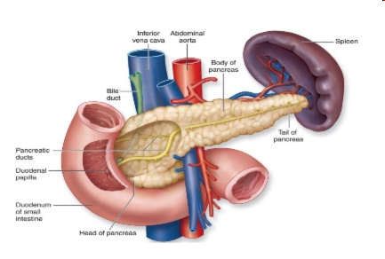
NUJNA STANJA PRI SLADKORNI BOLEZNI
Sladkorna boleze
(diabetes) je bolezen, ki
nastane zaradi pomanjkanja
ali zmanjšane proizvodnje
insulina v telesu ali zaradi
zmanjšane sposobnosti
telesnih celic za uporabo
insulina.Zaradi tega nastane
kronično povečana
koncentracija krvnega
sladkorja (hiperglikemija).

Slide 15
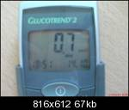
ZNAKI IN SIMPTOMI ZNIŽANEGA KRVNEGA SLADKORJA
Hipoglikemija je stanje,ko pade koncentracija krvnega sladkorja pod normalno vrednost.Najobčutljivejši organ za pomankanje krvnega sladkorja so možgani.Najprej se pojavijo težave s koncentracijo,utrujenost in upočasnjenost.Ob še nižjih vrednostih krvnega sladkorja se pojavijo motnje v mišljenju in motnje zavesti-od zmedenosti do kome.Drugi značilni simptomi so:Lakota,potna bleda in hladna koža,tresavica,motnje vida.

Slide 16
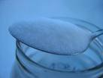
PRVA POMOČ PRI HIPOGLIKEMIJI
Pri začetnih znakih znižanega
krvnega sladkorja naj bolnik
zaužije eno veliko žlico
sladkorja ali dva dcl
sladkega soka.Bolnik naj se
umiri in počaka.Če se
simptomi ne umirjajo,naj v
presledkih 10 min ponavlja
enak odmerek,dokler se stanje
ne normalizira.Bolniki,ki so
doživeli hipoglikemijo ob
jemanju tablet morajo nujno k
zdravniku.

Slide 17
ZNAKI IN SIMPTOMI ZVIŠANEGA KRVNEGA SLADKORJA
Bolnik je videti prizadet,nemiren,včasih zmeden,lahko ima tudi hujše motnje zavesti.Navaja bolečine v trebuhu in včasih bruha.Prisotni so tudi splošni znaki povečane koncentracije krvnega sladkorja:odvajanje velikih količin urina,huda žeja,izsušenost in utrujenost.

Slide 18
PRVA POMOČ PRI HIPERGLIKEMIJI
Najpomembnejše,kar lahko
naredi laik,je zgodnja
prepoznava simptomov in
napotitev k zdravniku.
Preventivno naj imajo vsi
sladkorni bolniki s seboj
ustrezno opremo ki jo
potrebujejo (insulin,merilec
koncentracije krvne
glukoze).

Slide 19
AKUTNA BOLEČINA V TREBUHU
Nujno medicinsko pomoč potrebuje nekdo,ki:
je prizadet in kaže znake šoka
ima trebušno steno na otip trdo kod deska oz. če je trebuh na dotik zelo boleč (kar je znak vnetja potrebušnice-opne ki ovija trebušne organe)
ima zelo hudo bolečino (tako,da zaradi nje ne more opravljeti vsakodnevnih opravil)
ima ob bolečini visoko temperature
z drisko in bruhanjem izgublja telesno tekočino,ki je s pitjem ne more zadovoljivo nadomeščati-grozi dehidracija
izloča kri z bruhanjem,z blatom,z urinom ali iz rodil

Slide 20
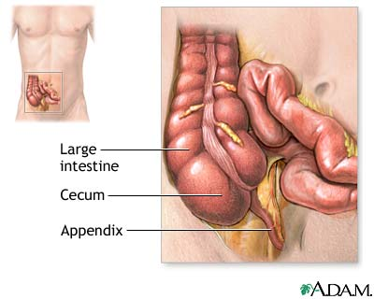
AKUTNO VNETJE SLEPIČA
Slepič je odrastek začetnega dela debelega črevesa.Večinoma leži v spodnjem desnem delu trebuha.Dolg je v povprečju devet cm in se slepo konča.Zapora slepiča povzroči,da se kopiči sluz,sledi bakterijska okužba in vnetje.Bolezen prizadene 7% ljudi vseh starosti,najpogostejša je v poznem otroštvu.

Slide 21
PREDRTJE VOTLEGA ORGANA
Zaradi bolezni nastane najpogosteje kot zaplet rane na želodcu ali dvanajstniku.Navadno se kaže kot nenaden pojav zelo hudebolečine v območju žličke,ki pa se hitro razširi po vsem trebuhu.Težave ne prenehajo.Bolnik včasih bruha,pozneje postane trebuh trd in boleč,nazadnje se razvije šok.Simptomi so podobni kot pri predrtju anevrizne trebušne aorte.

Slide 22
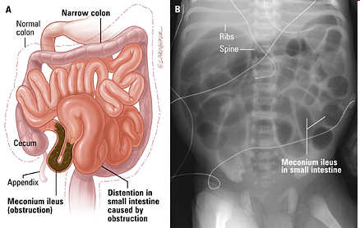
ZAPORA ČREVESA
Lahko je funkcionalna ali mehanična.
Funkcionalni ali paralitični ileus pomeni renehanje krčenja mišic v steni črevesa.Pomikanje vsebine vzdolž črevesa se s tem ustavi.Razvije se pri hudo prizadetih bolniki z različnimi obolenji predvsem v trebuhu,pogosto pa tudi po trebušni operaciji ali poškodbi trebuha.

Slide 23
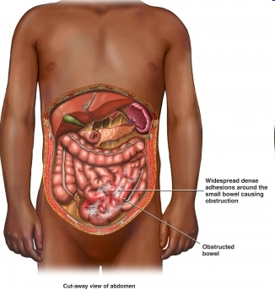
PRVA POMOČ PRI AKUTNI BOLEČINI V TREBUHU
Pri resnih boleznih v trebuhu je zelo pomembna zgodnja prepoznava.Bolnik mora k zdravniku.Za zelo prizadetega bolnika ali ob znakih šoka je potreben prevoz z reševalnim vozilom.
Bolečino omilimo s položajem telesa,ki sprosti trebušne mišice.

Slide 24
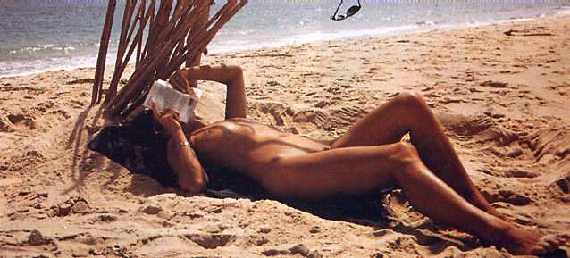
NUJNA BOLEZENSKA STANJA POVEZANA S PREGRETJEM
Ločimo dve vrsti povečanja telesne temperature nad normalno:vročino in pregretje.Razlika je v delovanju možganskega središča za nadzor temeperature.
Začetni simptomi pregretja so
občutek izčrpanosti in krči skupin
velikih mišic.
.

Slide 25
POJAVNE OBLIKE PREGRETJA
VROČINSKA SINKOPA
Je kratkotrajna,prehodna izguba zavesti pregretega bolnika zaradi prehodnega padca krvnega tlaka,ki ponavadi nastane zaradi kombinacije več dejavnikov
VROČINSKA IZČRPANOST
Nastane ob stopnjevanju dehidracije in/ali izgube soli pri pregretem bolniku.Splošni oslabelosti in glavobolu se pridruži slabost in bruhanje,razsodnost bolnika lahko postane omejena.
VROČINSKA KAP
Nastopi ob stopnjevanju vročinske izčrpanosti,ko termoregulacijski mehanizmi odpovedo.Prizadeti se zato ponavadi ne poti več,telesna temperature običjno preseže 40,5*C.Pojavijo se lahko tresavica,krči,nenavadni,nehotni gibi,motnje ravnotežja.

Slide 26
PRVA POMOČ PRI STANJIH POVEZANIM S PREGRETJEM
V vseh primerih poskušamo preprečiti nadaljnje segrevanje bolnika-premestitev v senčen,zračen in hladen proctor.V primeru vročinske kapi je nujna čimprejšnja zdravniška pomoč.Med čakanjem poskušajmo bolnika čim hitreje ohladiti na temperature 38-39*C.To najučinkoviteje naredimo z izhlapevanjem vode.Prizadetega slečemo,močimo ga z mlačno vodo in vanj usmerimo ventilator.

Slide 27
LITERATURA
Uroš Ahčan (2007), Prva pomoč,priročnik za voznike motornih vozil
Uroš Ahčan (2007),Prva pomoč,priročnik za učence in dijake
http://www.pomagamprvi.si/Obnovi_znanje_prve_pomoci/Prva_pomoc_pri_mozganski_kapi/
http://www.pomurske-lekarne.si/si/index.cfm?id=1575
http://sl.wikipedia.org/wiki/Sladkorna_bolezen
http://www.viva.si/clanek.asp?id=340

Slide 28
HVALA
ZA POZORNOST

